Slide 1
Laboratorio didattico di Metodi e Modelli Matematici

Slide 2
Agenda
Introduzione
Modelli e loro classificazioni
Differenza fra modelli e procedimenti
Problema della dieta
Problema di miscelazione sotto forma di Programma Lineare
PLG, PLS, PLC

Slide 3
Introduzione
Valeriano Comincioli definisce:
“Un modello, dal latino modulus (diminutivo di modus, misura) è un oggetto, o un concetto, che è usato per rappresentare qualcosa d’altro. […] In particolare un modello matematico è un modello che ha come componenti concetti matematici, costanti, variabili, funzioni, equazioni”.
La parola "modello" indica, in origine, un cambiamento di scala nella sua rappresentazione. In particolare, un modello matematico rappresenta un passaggio a un diverso livello di astrazione: per costruire il modello, alcuni dettagli vengono eliminati e si introducono semplificazioni.

Slide 4
Modelli descrittivi
I modelli matematici descrittivi costituiscono
un potente strumento per:
rappresentare e descrivere quantitativamente un fenomeno naturale, o un’attività reale ed eventualmente prevenirne l’evoluzione nel tempo.
visualizzare le proprietà di una data teoria
rappresentare il progetto di un modello reale, di un artefatto tecnologico.
I modelli matematici possono risultare utili anche per le scienze sociali, utilizzati come modelli di controllo, cioè modelli che possano definire i comportamenti più idonei in certe circostanze secondo criteri etici, di pubblica utilità…
4

Slide 5
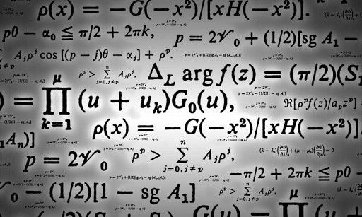
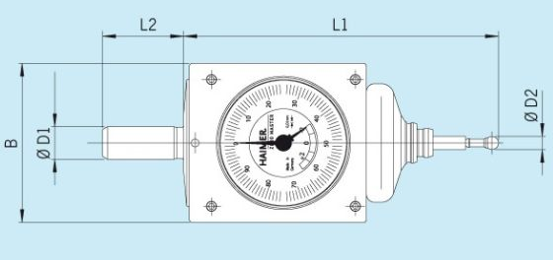
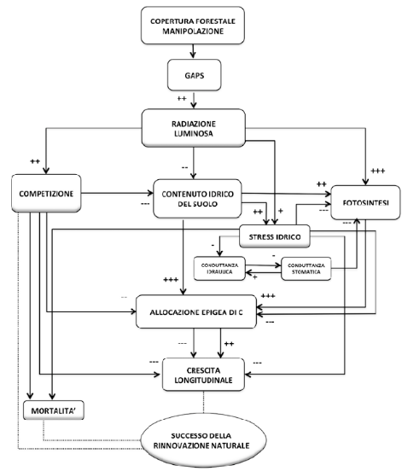
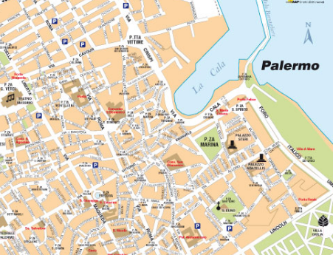
Classificazione dei modelli
Dal sistema reale al modello
Matematico
Grafico
Logico
Iconico
Analogico

Slide 6
Modelli matematici
Modello matematico
Stocastico
Deterministico
Sono quelli espressi da una funzione.
A seconda della semplificazione effettuata e dal condizionamento delle variabili in gioco si distinguono in
Deterministici: la semplificazione è stata minima e il sistema rappresentato è chiuso ovvero le variabili in gioco non sono influenzate da fattori esterni
Stocastici: i sistemi rappresentati sono più complessi e richiedono una semplificazione maggiore, inoltre le variabili in gioco risentono di elementi esterni al sistema stesso

Slide 7
Come si crea un modello
Osservazione dei dati reali e formulazione degli obiettivi
Scelta del tipo di modello
Ricerca dei parametri opportuni
Validazione e prova del modello

Slide 8
Differenza fra modelli matematici e procedimenti risolutivi
Un procedimento risolutivo è un modo con cui si procede, che ha la capacità, la funzione e lo scopo
di chiarire e portare a soluzione un problema. E’ una sequenza di operazioni che conducono alla soluzione del problema a partire proprio dai dati del problema stesso.
Ricorrere a un modello, invece, significa rispettarne una caratteristica che gli è proprio peculiare: trovare una relazione fra i dati iniziali e finali del problema che sia applicabile per qualsiasi valore di detti dati.
ESEMPIO
Supponiamo di dover individuare il numero minimo di filtri da apporre a una condotta di acqua per rispettare il vincolo di far pervenire nelle abitazioni l’acqua purificata di una certa percentuale di impurità. Supponiamo che venga posto un filtro alla fine di ogni tratta della condotta.

Slide 9
Dati del problema
Dopo il passaggio attraverso il primo filtro associamo una variabile $P_{1}$, in generale definiamo con $P_{n}$ la quantità di impurità dopo il filtro n-esimo.
Potere dei filtri: Ogni filtro riduce del 20% le impurità contenute nell’acqua che lo attraversa.
Requisito di purezza nelle abitazioni: deve pervenire un’acqua purificata almeno al 75% (deve rimanere solo il 25% delle impurità iniziali).
Obiettivo: determinare il numero minimo di filtri da apporre all’interno della condotta in modo che questa soddisfi il requisito di purezza.
Impurità iniziale dell’acqua: l’acqua che arriva nella condotta avrà un certo valore iniziale di impurità a cui associamo una variabile $P_{0}$
Risolvere il problema significa determinare il minimo valore di n che soddisfi l’obiettivo che matematicamente corrisponde a:
$P_{n}≤{0.25 P}_{0}$

Slide 10
Approccio operativo
Dopo il primo filtro, l’acqua conterrà una quantità di impurità:
$P_{1}=0.8 P_{0}$
è stato filtrato il 20% di impurità, ne rimane l’80% cioè $0.8 P_{0}$che pervengono al secondo filtro. Dopo il secondo filtro saranno state filtrate il 20% dell’impurità $P_{1}$; l’acqua conterrà una quantità di impurità:
$$P_{2}=0.8 P_{1}=0.8⋅0.8 P_{0}=0.64 P_{0}$$
Gli studenti tendono a utilizzare il procedimento standard e quindi proseguono, iterazione per iterazione
$$P_{3}=0.8⋅0.64 P_{0}=0.512 P_{0} \\ P_{4}=0.8⋅0.512 P_{0}=0,4096 P_{0}$$
…
In questo passaggio sta la differenza sostanziale fra ricorrere a un procedimento standard e costruire un modello matematico.
$$P_{2}$$
$$P_{1}$$
$$P_{0}$$
Condotta
Filtro 2
Filtro 1

Slide 11
Modello matematico
Un modello matematico descrive un legame funzionale fra le variabili. Non si costruisce esplicitando risultati di calcoli spiccioli, validi solo per determinati valori dei dati.
Per l’esempio dei filtri, occorre determinare una relazione fra la n caratterizzante l’n-esimo filtro e le impurità $P_{n}$ contenute nell’acqua dopo il passaggio attraverso l’n-esimo filtro. In termini matematici:
$P_{n} = f\left(n\right)={\left(0.8\right)}^{n} P_{0}$
date le precedenti interazioni viste operativamente. Poiché deve essere $P_{n}≤0.25$ basta risolvere
${\left(0.8\right)}^{n} P_{0}≤{0.25 P}_{0}$ ossia l’equazione
${\left(0.8\right)}^{n}≤ 0.25⇒n≥\frac{\ln{0.25}}{\ln{0.8}}=\frac{−1.386}{−0.223}=6.215⇒n=7$
La versatilità del modello è data dalla facilità di utilizzo per qualsiasi percentuale di impurità i filtri eliminino e per qualsiasi obiettivo si ponga, in termini di percentuale, rispetto le impurità iniziali.
$$P_{2}$$
$$P_{1}$$
$$P_{0}$$
Condotta
Filtro 2
Filtro 1

Slide 12
Problema della dieta
Una dieta prescrive che devono essere assimilate quantità fissate di calorie, proteine e calcio, intese come fabbisogni minimi giornalieri, disponendo di cinque alimenti base (pane, latte, uova, carne, dolce). I fabbisogni minimi sono: 2000 calorie, 50 g di proteine, 700 mg di calcio.
Dalle tabelle dietetiche si ricavano i seguenti contenuti di calorie (in cal), proteine (in g), calcio (in mg) per ogni singola porzione di ciascun alimento, intendendo come porzione una quantità espressa in grammi e quindi frazionabile.
 | Pane | Latte | Uova | Carne | Dolce
Calorie | 110 | 160 | 180 | 260 | 420
Proteine | 4 | 8 | 13 | 14 | 4
Calcio | 2 | 285 | 54 | 80 | 22
I costi (in €) e il numero di porzioni tollerate giornalmente sono descritti di seguito:
 | Pane | Latte | Uova | Carne | Dolce
Costo | 2 | 3 | 4 | 19 | 20
Porzione | 4 | 8 | 3 | 2 | 2
Determinare una dieta a costo minimo che soddisfi le prescrizioni richieste.

Slide 13
Problema della dieta
Variabili: Si introducono le variabili $x_{1}$, $x_{2}$, $x_{3}$, $x_{4}$, $x_{5}$ indicanti le quantità di porzioni dei singoli alimenti da includere giornalmente nella dieta.
Funzione obiettivo: Rappresentata il costo complessivo ed è quindi data da
$$2x_{1} + 3x_{2} + 4x_{3} + 19x_{4} + 20x_{5}$$
Vincoli: Sono i fabbisogni minimi giornalieri
$calorie→ 110x_{1} +160x_{2} +180x_{3} +260x_{4} +420x_{5}≥2000$
$proteine→ 4x_{1} + 8x_{2} + 13x_{3} + 14x_{4} + 4x_{5}≥50$
$calcio→ 2x_{1} + 285x_{2} + 54x_{3} + 80x_{4} + 22x_{5}≥700$
Infine, i vincoli sul numero massimo di porzioni giornaliere di ciascun alimento e di non negatività:
$$0 ≤ x_{1} ≤ 4$$
$$0 ≤ x_{2} ≤ 8$$
$$0 ≤ x_{3} ≤ 3$$
$$0 ≤ x_{4} ≤ 2$$
$$0 ≤ x_{5} ≤ 2$$
Determinare una dieta a costo minimo che soddisfi le prescrizioni richieste.

Slide 14
Problema della dieta
Il modello matematico ottenuto è il seguente:
$$\left\{\begin{aligned}\min_{z}{2x_{1} + 3x_{2} + 4x_{3} + 19x_{4} + 20x_{5}} \\ s.a \\ 110x_{1} +160x_{2} +180x_{3} +260x_{4} +420x_{5}≥2000 \\ \begin{matrix}4x_{1} + 8x_{2} + 13x_{3} + 14x_{4} + 4x_{5}≥50 \\ \begin{aligned}2x_{1} + 285x_{2} + 54x_{3} + 80x_{4} + 22x_{5}≥700 \\ 0 ≤ x_{1} ≤ 4 \\ 2 ≤ x_{2} ≤ 8 \\ 0 ≤ x_{3} ≤ 3 \\ 0 ≤ x_{4} ≤ 2 \\ 1 ≤ x_{5} ≤ 2\end{aligned} \\ \end{matrix}\end{aligned}\right.$$
In questo modello si è supposto, inoltre, che nella dieta quotidiana si debba avere almeno due porzioni di latte ed una di dolce.
Il problema della dieta è un
problema di miscelazione

Slide 15
Formulazione del problema di miscelazione sotto forma di Programma Lineare
Si può formulare il problema in termini di un problema di Programmazione Lineare.
Variabili. Le variabili decisionali$x_{1},x_{2}, …,x_{n}$rappresentanti
la quantità di ciascuna sostanza $S_{1}, S_{2}, …,S_{n}$ da utilizzare nella miscela. Esse sono le incognite del problema. Le definiamo come $x∈ℝ^{n}$con $x={\left(x_{1},x_{2},…, x_{n}\right)}^{T}.$
Funzione obiettivo. Può essere scritta come:
$$z=c_{1}x_{1}+…+c_{n}x_{n}=\sum_{j=1}^{n}{c_{j}x_{j}}$$
con $c={\left(c_{1},c_{2},…, c_{n}\right)}^{T}$vettore dei costi Vincoli di qualità. Tenendo conto del fatto che la
miscela deve contenere una quantità non inferiore a
$b_{i}$ di ciascun componente $C_{i}$ si dovrà avere: $$\sum_{j=1}^{n}{a_{ij}x_{j}≥b_{i}, i=1,2,…, m}$$
Possiamo rappresentarlo tramite una matrice
$A={\left[\begin{matrix}a_{11} & ⋯ & a_{1n} \\ ⋮ & ⋱ & ⋮ \\ a_{m1} & ⋯ & a_{mn}\end{matrix}\right]}_{m×n}$e il vettore $b={\left(b_{1},…,b_{m}\right)}^{T}$
Vincoli di non negatività. Le variabili sono positive o
al più nulle:
$$x_{j}≥0, j=1,⋯, n$$
$$\min{c^{T}x} \\ Ax≥b \\ x≥0$$
Risoluzione su excel

Slide 16
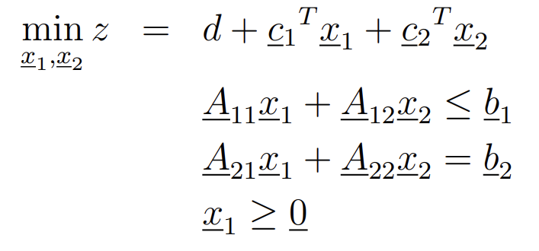
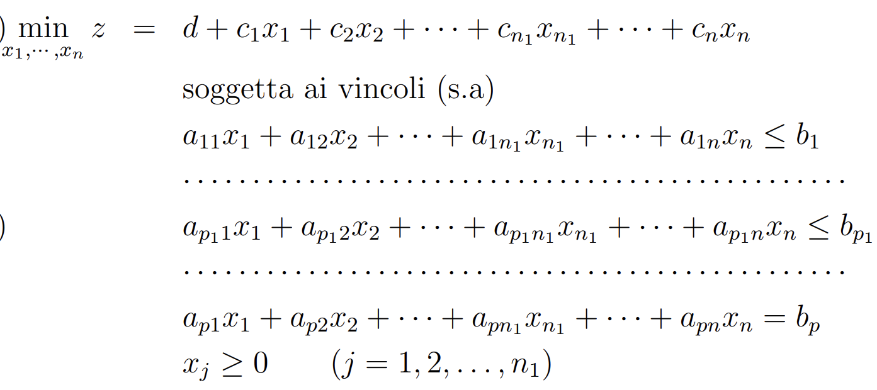
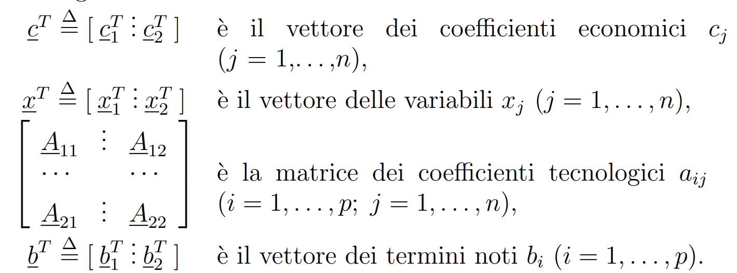
PLG
Un PL in forma generale può essere formulato come segue:
$$⇒$$
Una n−pla di numeri reali che soddisfa tutti i vincoli con l’eccezione, al più, dei vincoli di non negatività è detta soluzione del problema di PL.
Una soluzione che soddisfa anche le condizioni di non negatività è chiamata soluzione ammissibile (s.a.).
Una s.a. che ottimizza la funzione è detta soluzione ottima.

Slide 17
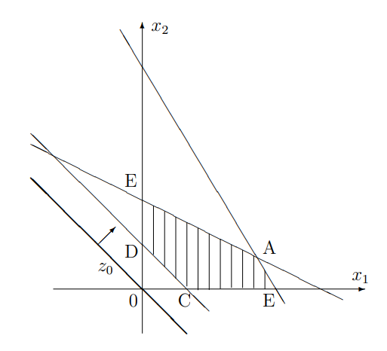
PLG con soluzione unica
Nel caso molto semplice in cui vi siano solo due variabili, e perciò solo due dimensioni, i problemi di programmazione lineare possono essere risolti graficamente. Vediamo ad esempio un caso che ammette ottimo.
Apri in GEOGEBRA
Sia dato il problema PL:
$$\max_{x_{1},x_{2}}{x_{1}+x_{2}} \\ s.a \\ 5x_{1}+3x_{2}≤15 \\ x_{1}+2x_{2}≤4 \\ x_{1}+x_{2}≥1 \\ x_{1},x_{2}≥0$$

Slide 18
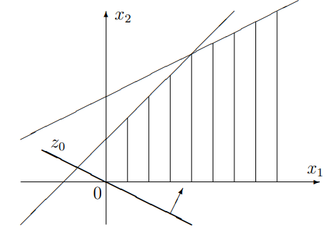
PLG con soluzione illimitata
Vediamo un caso in cui il modello è illimitato
Apri in GEOGEBRA
Sia dato il problema PL:
$$\max_{x_{1},x_{2}}{x_{1}+2x_{2}} \\ s.a \\ x_{1}−x_{2}≥−1 \\ x_{1}−2x_{2}≥−4 \\ x_{1},x_{2}≥0$$

Slide 19
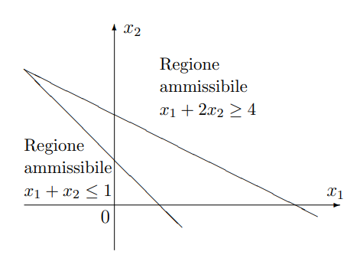
PLG non ammissibile
Vediamo un caso in cui il modello è non ammissibile
Apri in GEOGEBRA
Sia dato il problema PL:
$$\max_{x_{1},x_{2}}{{3x}_{1}−2x_{2}} \\ s.a \\ x_{1}+x_{2}≤1 \\ x_{1}+2x_{2}≥4 \\ x_{1},x_{2}≥0$$

Slide 20
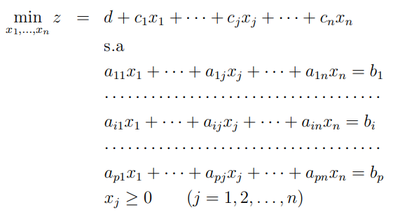
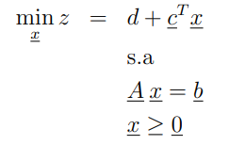
Problema in forma standard (PLS)
Un PL in forma standar può essere formulato come segue:

Slide 21
Passaggio dal PLG al PLS
Trasformare i vincoli espresso da diseguaglianze in vincoli espressi da uguaglianze: $x_{1}≤4⇒si definisce la variabile di scarto x_{s_{1}}=4−x_{1}⇒x_{1}+x_{s_{1}}=4, x_{s_{1}}≥0$ $x_{2}≥3⇒si definisce la variabile di scarto x_{s_{2}}=3−x_{2}⇒x_{2}−x_{s_{2}}=3, x_{s_{2}}≥0$
Sostituire le variabili non vincolate in segno con altre vincolate. Per la sostituzione è sufficiente definire la trasformazione: $x_{j}=x_{j}^{+}−x_{j}^{−} con x_{j}^{+},x_{j}^{−}≥0$

Slide 22
PLC
I vincoli del PL si comportano come un sistema lineare $Ax=b$
Se esso è compatibile, supponiamo che abbia $$rank\left(A\right)=r≤\min\left(p,n\right), p=equazioni, n=variabili$$
Si eliminano le (p-r) equazioni dipendenti e le (n-r) variabili in esubero si pongono eguali a ‘’0’’. Queste variabili si dicono non basiche. Mentre quelle che ricadono nel rango si dicono variabili di base.

Slide 23
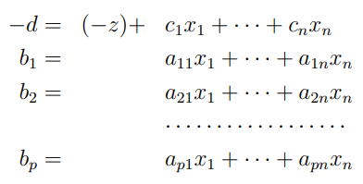
PLC
Dato che le variabili base possono essere scelte arbitrariamente tra le n variabili presenti, il massimo numero di soluzioni base è dato da quello che esprime tutte le combinazioni possibili di n elementi presi a gruppi di r:
$$\left(\begin{matrix}n \\ r\end{matrix}\right)=\frac{n!}{r!\left(n−r\right)!}$$
Se aggiungiamo la funzione obiettivo si ottiene un sistema di (p+1)(n+1) equazioni (supponiamo p=r), dove la variabile in più è la -z

Slide 24
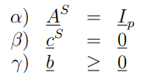
PLC
Se operiamo le eliminazioni Gauss-Jordan otterremo
Si dice che questa è una forma canonica se:
Esempio

Slide 25
Grazie

